Slide 1
DATA ANALYSIS - SEW
SdF-PHM2 research group ISET/MPSI - CRAN

Slide 2

Time horizon
T_{begin} = 8/1/2023 12:00:00 AM
T_{end} = 8/21/2024 12:00:00 AM
=> Time horizon: 9264 (hours)

Slide 3
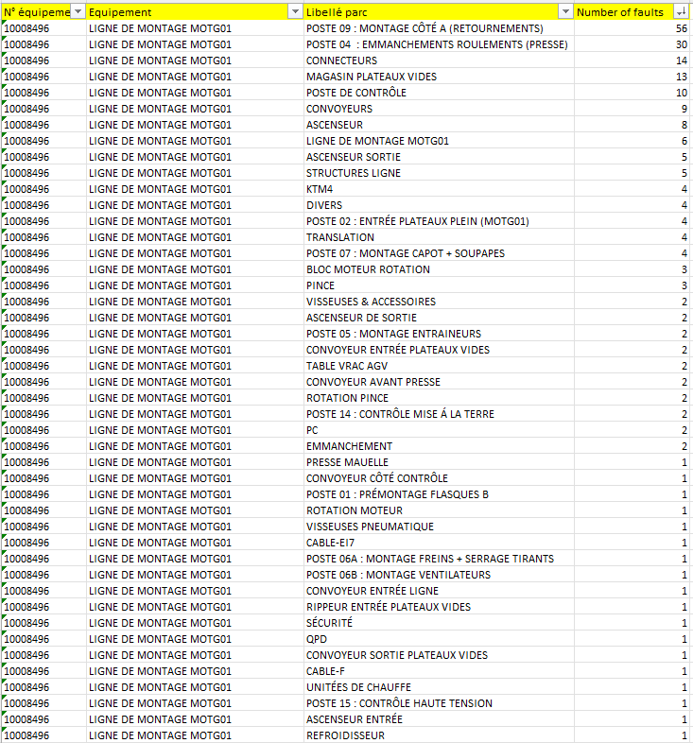
LIGNE DE MONTAGE MOTG01

Slide 4
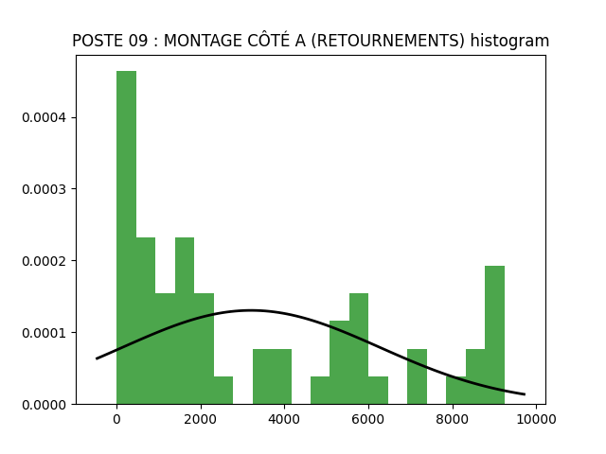
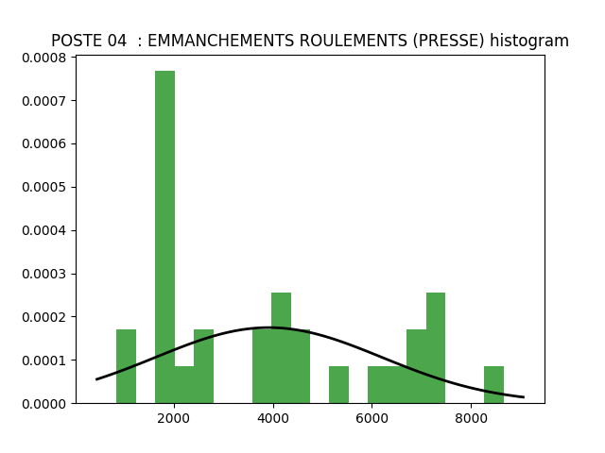
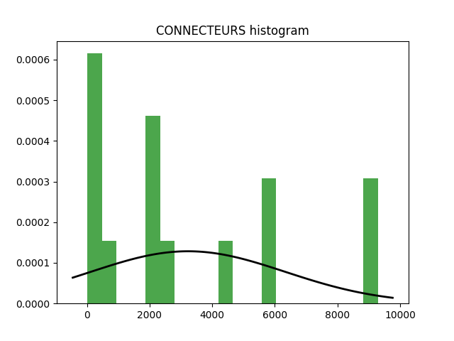
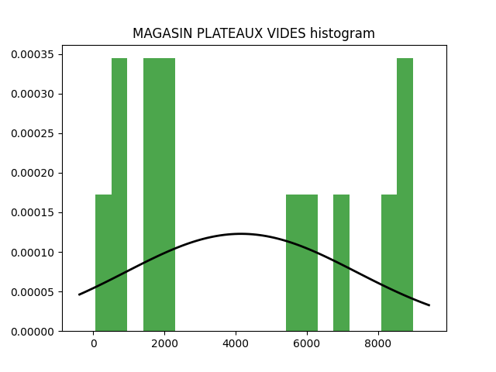
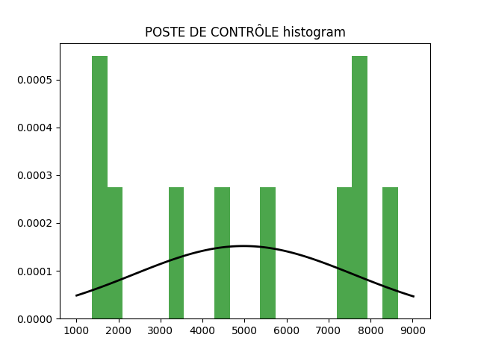
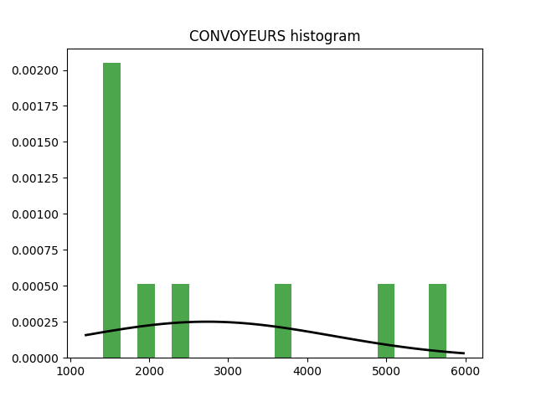
LIGNE DE MONTAGE MOTG01

Slide 5
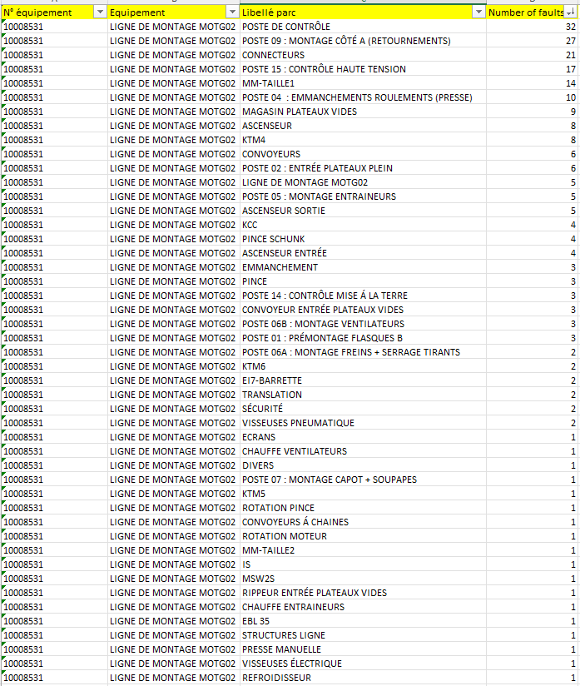
LIGNE DE MONTAGE MOTG02

Slide 6
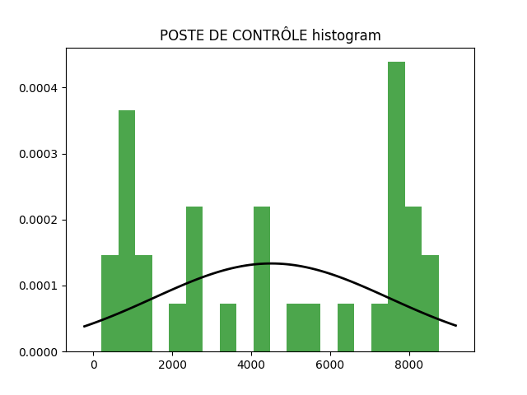
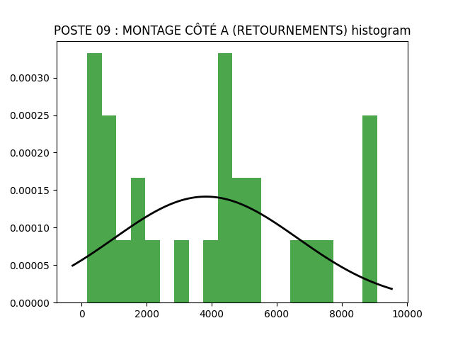
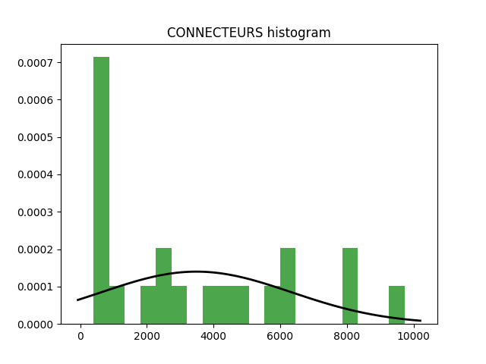
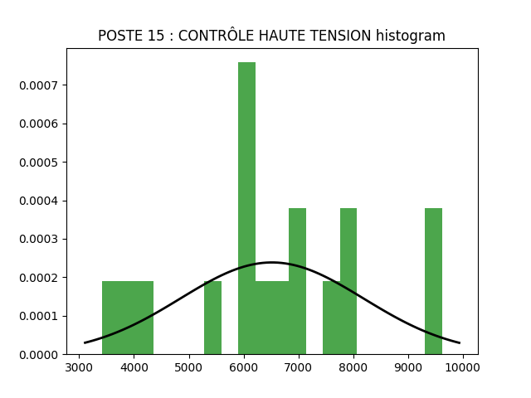
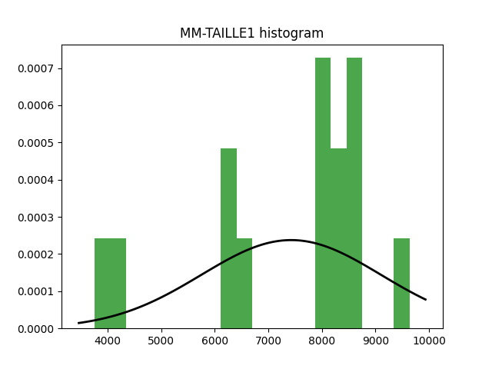
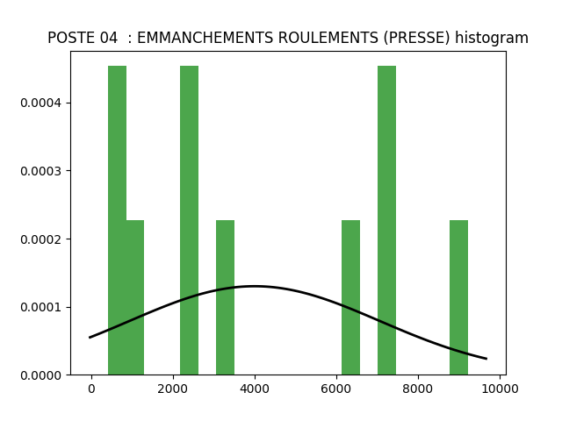
LIGNE DE MONTAGE MOTG02

Slide 7


thank you for your listening

